Slide 1
第六章 資料庫導論
作者：李春雄 博士

Slide 2
本章學習目標
讓讀者瞭解資料庫、資料庫管理系統及資料庫系統三者之間的差異以及資料庫內部的儲存資料結構。
讓讀者瞭解資料庫設計的五個階段及各階段所使用的方法及分析工具等。

Slide 3
本章內容
6-1 認識資料、資料庫及資訊的關係
6-2 資料庫的意義
6-3 資料庫與資料庫管理系統
6-4 資料庫的儲存資料結構
6-5 資料庫的設計
6-6 資料庫系統的架構
Notes:
6-1 認識資料與資訊的關係:
其中，「資料」轉換成「資訊」必須要經過一連串處理過程，而這一連串的處理過程就是透過「程式」來處理。
6-2 何謂資料結構？
「資料結構」(Data Structures)主要是探討如何將資料更有組織地存放到電腦記憶體中，以提昇程式之執行效率的一
門學問。
6-3 何謂演算法?演算法就是「解決問題的方法」
6-4 程式設計概念:
步驟1. 分析所要解決的問題 步驟2. 設計解題的步驟 步驟3. 編寫程式 步驟4. 上機測試、偵測錯誤 步驟5. 編寫程
式說明書
6-5 結構化程式設計
利用「由上而下」的技巧，將程式分解成許多個獨立功能的模組。並且每一個模組都是由三種結構所組成。分別為循序結構、選擇結構及重複結構。
6-6 演算法的效率評估
指用來計算某些演算法所撰寫的程式，在經過編譯之後，實際執行所需要的時間。

Slide 4
6-1 認識資料、資料庫及資訊的關係
在學習「資料庫」之前，我們必須先了解兩個重要的名詞：資料與資訊之間的關係。
1. 資料(Data)：是指未經過資料處理的原始紀錄。
例如1：學生考試的原始成績。
例如2：客戶訂購的交易紀錄。
2. 資料處理(Data Processing)則是將「資料」轉換成「資訊」的一連串處理過程，而這一連串的處理過程就是先輸入原始資料到「資料庫」中，再透過「程式」來處理。
例如1：成績處理系統。
例如2：客戶訂單處理系統。

Slide 5
3. 資訊(Information)：就是有經過「資料處理」的結果。
例如1：全班同學成績之排名及分佈圖。
例如2：VIP客戶排名、週報表、月報表及季報表。
【資料、資料處理與資訊的關係】
我們可以清楚得知，「資料庫」在資料處理過程中的關係與重要性。

Slide 7
6-2 資料庫的意義
隨著資訊科技的進步，資料庫系統帶給我們極大的便利。
例如：我們要借閱某一本書，想知道該本書是否正放在某一圖書館中，並且尚未被預約借出。
此時，我們只要透過網路就可以立即查詢到這本書的相關訊息。而這種便利性最主要的幕後工程就是圖書館中有一部功能強大的資料庫。
Notes:
圖：
接下來，我們可以從圖6-1來說明「資料與資訊的關係」
當我們「輸入原始成績」之後，如何輸出一張成績單呢？那就必須要透過「程式」來進行處理，
而在資料結構中，程式=資料結構+演算法

Slide 8
【圖解說明】

Slide 9
6-2.1 何謂資料庫(Database)?
【廣義的定義】資料庫就是儲存資料的地方。
【狹義的定義】資料庫是由一群相關資料的集合體。
Notes:
圖：
接下來，我們可以從圖6-1來說明「資料與資訊的關係」
當我們「輸入原始成績」之後，如何輸出一張成績單呢？那就必須要透過「程式」來進行處理，
而在資料結構中，程式=資料結構+演算法

Slide 10
【常見的應用】個人通訊錄上的運用
尚未建立資料庫的情況
如果我們平時沒有將親朋好友的通訊錄數位化，並儲存到資料庫中，需要查詢某一同學的電話時，可能會翻箱倒篋，無法即可找到。
建立資料庫的情況
如果我們平時就有數位化的習慣，並且儲存到資料庫中，需要查詢某一同學的電話時，只要透過應用程式就可以輕鬆查詢。

Slide 11
【圖解說明】

Slide 12
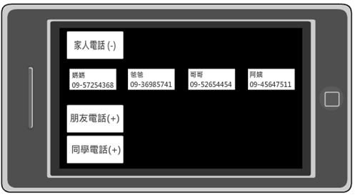
【常見的應用】行動通訊錄的運用
各位同學手機中的聯絡電話，它可以依照不同的群組來儲存通訊錄，以方便我們查詢、聯絡，這些都是利用到資料庫的功能。
【圖解說明】

Slide 13
【常見的應用】在校務行政系統的學生「成績查詢系統」之運用
授課老師透過「成績處理系統」將學生每次段考成績輸入到資料庫中，以方便學習線上查詢個人成績及全班的成績分佈情況。

Slide 14
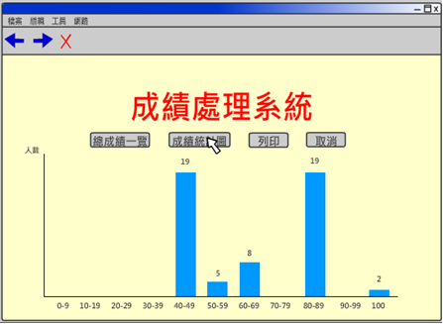
【圖解說明】

Slide 15
6-2-2 資料庫有什麼好處
資料庫除了可以讓我們依照群組來儲存資料，以方便爾後的查詢之外，其最主要的好處非常多，我們可以歸納以下七項：
1.降低資料的重複性(Redundancy)
2.達成資料的一致性(Consistency)
3.達成資料的共享性(Data Sharing)
4.達成資料的獨立性(Data Independence)
5.達成資料的完整性(Integrity)
6.避免紙張與空間浪費(Reduce Paper)
7.達成資料的安全性(Security)

Slide 16
一、降低資料的重複性(Redundancy)
資料庫最主要的精神就是，在「相同的資料」情況下，只須儲存一次。其作法為透過資料集中化(Data Centralized)來減少資料的重覆性。
(一)資料尚未集中化
以學校的「教務處」與「學務處」為例，如果都各自獨立的學籍資料，將會導致大量資料的重覆性。例如：教務處的「學號與姓名」與學務處的「學號與姓名」重覆儲存。

Slide 17
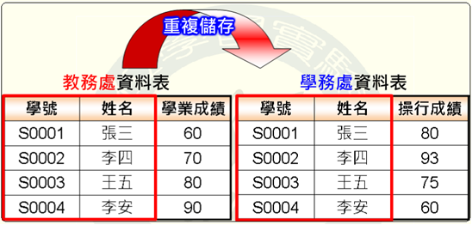
【圖解說明】

Slide 18
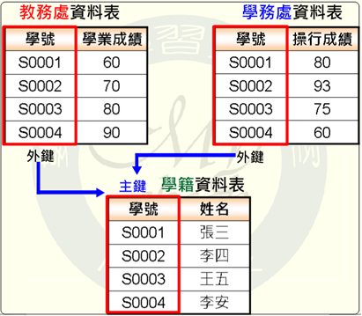
(二)資料集中化
將「教務處」與「學務處」中，把相同的資料項，抽出來組成一個新的資料表(學籍資料表) 。
【圖解說明】

Slide 19
二、達成資料的一致性(Consistency)
由於相同的資料(如學籍資料)在資料庫中是大家共用的(提供給教務處與學務處)，如果有某一項資料更新(如姓名)，則其他相關單位的資料也必須要同時都是最新的資料，如此，才不會發生不一致的現象。
【例如】
學生的姓名由「李安」改為「李碩安」時，則「學務處」與「教務處」兩處的相關姓名全部都會被修改。

Slide 20
三、達成資料的共享性(Data Sharing)
指同一份資料在同一時間可以提供給多位使用者同時來存取。
【例如】
「學籍資料表」中的「姓名」資料，可以同時提供給「學務處」來查詢學生的操行成績及提供給「教務處」來查詢學生的學業成績。

Slide 21
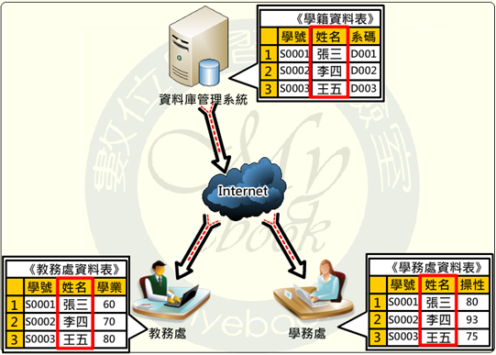
【圖解說明】

Slide 22
四、達成資料的獨立性(Data Independence)
是指資料與應用程式之間無關或獨立。
也就是說，當使用者對使用界面有不同需求時，去修改外部層的應用程式，並不影響內部層的儲存結構，亦即應用程式不須牽就資料結構而做大幅度的修改。

Slide 23
五、達成資料的完整性(Integrity)
是指用以確保資料的一致性與完整性，以避免資料在經過新增、修改及刪除等運算之後，而產生的異常現象。
【例如】
學生的成績為101分時，這顯然是一種錯誤性的資料。我們可以利用資料完整性的「值域完整性規則」，來檢查使用者將錯誤及不合法的資料值存入資料庫中。

Slide 24
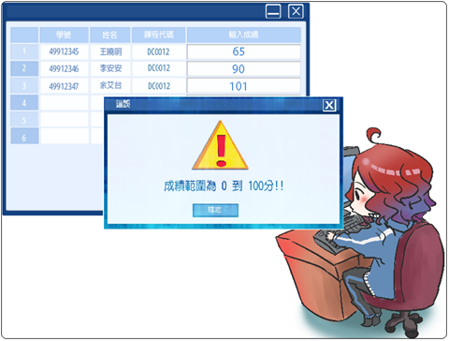
【圖解說明】
Notes:
圖：
接下來，我們可以從圖6-1來說明「資料與資訊的關係」
當我們「輸入原始成績」之後，如何輸出一張成績單呢？那就必須要透過「程式」來進行處理，
而在資料結構中，程式=資料結構+演算法

Slide 25
六、避免紙張與空間浪費(Reduce Paper)
醫院病歷資料表，規模大一點的話，沒有特別蓋個檔案室來存放還真不行。若是利用「資料庫」來儲存，需要時只要利用「電腦」來觀看，如此，每年節省的「紙張」與「存放的空間」是非常驚人的。
【圖解說明】
Notes:
圖：
接下來，我們可以從圖6-1來說明「資料與資訊的關係」
當我們「輸入原始成績」之後，如何輸出一張成績單呢？那就必須要透過「程式」來進行處理，
而在資料結構中，程式=資料結構+演算法

Slide 26
七、達成資料的安全性(Security)
由於資料庫內的資料是屬於企業組織中最重要的資產，因此，除了要防止非法入侵者的破壞或機器故障而導致資料庫毀掉之外，還有一項重要的工作就是要隨時做好「備份(Back-up)」，以保障資料的安全性。
Notes:
圖：
接下來，我們可以從圖6-1來說明「資料與資訊的關係」
當我們「輸入原始成績」之後，如何輸出一張成績單呢？那就必須要透過「程式」來進行處理，
而在資料結構中，程式=資料結構+演算法

Slide 27
6-3 資料庫與資料庫管理系統
我們都知道，資料庫是儲存資料的地方，但是如果資料只是儲存到電腦的檔案中，其效用並不大。
因此，我們還需要有一套能夠讓我們很方便地管理這些資料庫檔案的軟體，這軟體就是所謂的『資料庫管理系統』。
什麼是「資料庫管理系統」呢？其實就是一套管理「資料庫」的軟體，並且它可以同時管理數個資料庫。
Notes:
圖：
接下來，我們可以從圖6-1來說明「資料與資訊的關係」
當我們「輸入原始成績」之後，如何輸出一張成績單呢？那就必須要透過「程式」來進行處理，
而在資料結構中，程式=資料結構+演算法

Slide 28
因此，資料庫加上資料庫管理系統，就是一個完整的『資料庫系統』了。
所以，一個資料庫系統(Database System)可分為資料庫(Database)與資料庫管理系統(Database Management System, DBMS)兩個部份。

Slide 29
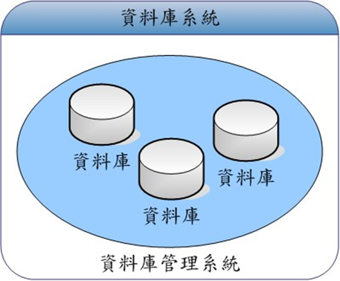
【重要觀念】
1. 資料庫(DB)：是由一群相關資料的集合體。
2. 資料庫管理系統(DBMS)：管理這些資料庫檔案的軟體(如：Access)。
3. 資料庫系統(DBS)=資料庫(DB)+資料庫管理系統(DBMS)。
Notes:
圖：
接下來，我們可以從圖6-1來說明「資料與資訊的關係」
當我們「輸入原始成績」之後，如何輸出一張成績單呢？那就必須要透過「程式」來進行處理，
而在資料結構中，程式=資料結構+演算法

Slide 30
6-3-1資料庫系統的組成
嚴格來說，一個資料庫系統主要組成包括：資料、硬體、軟體及使用者。
1.資料：即資料庫；它是由許多相關聯的表格所組合而成。
2.硬體：即磁碟、硬碟等輔助儲存設備；或稱一切的週邊設備。
3.軟體：即資料庫管理系統(Data Base Management System, DBMS)
(1)是指用來管理「使用者資料」的軟體
(2)作為「使用者」與「資料庫」之間的界面
(3)目前常見有：MariaDB、MySQL、Access、MS SQL Server 、Oracle 、Sybase 、 IBM DB2

Slide 31
4.使用者：一般使用者(End User)、程式設計師及資料庫管理師(DBA)。
(1) 一般使用者(End User)：直接與資料庫溝通的使用者(如：使用SQL語言)
(2) 程式設計師(Programmer)：負責撰寫使用者操作介面的應用程式，讓使用者能以較方便簡單的介面來使用資料庫

Slide 32
(3) 資料庫管理師(DBA)的主要職責如下：
❶ 定義資料庫的屬於結構及限制條件。
❷ 協助使用者使用資料庫，並授權不同使用者存取資料。
❸ 維護資料安全及資料完整性。
❹ 資料庫備份(Backup)、回復(Recovery)及並行控制(Concurrency control)作業處理。
❺ 提高資料庫執行效率，並滿足使用者資訊需求。

Slide 33
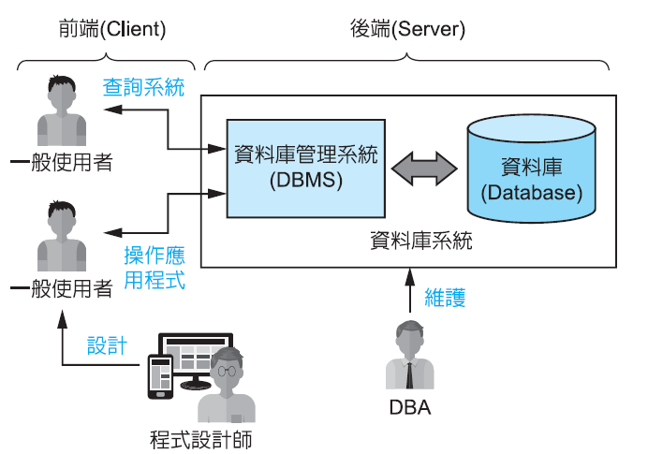
「資料庫、資料庫管理系統及使用者」之間的關係

Slide 34
【說明】
在上圖中，一般使用者在前端(Client)的介面中，操作應用程式及查詢系統，必須要透過DBMS才能存取「資料庫」中的資料。
而要如何才能管理後端(Server)之資料庫管理系統(DBMS)與資料庫(DB)的資料存取及安全性，則必須要有資料庫管理師(DBA)來維護之。

Slide 35
6-3-2 資料庫管理系統的功能
在上面的章節中，我們已經瞭解資料庫管理系統(DBMS)是用來管理「資料庫」的軟體，以作為「使用者」與「資料庫」之間溝通的界面。
因此，在本單元中，將介紹DBMS是透過那些功能來管理「資料庫」呢？其主要的功能如下：
1.資料的定義(Data Define)
2.資料的操作(Data Manipulation)
3.重複性的控制(Redundancy Control)
4.表示資料之間的複雜關係(Multi-Relationship)
5.實施完整性限制(Integrity Constraint)
6.提供「備份」與「回復」的能力(Backup and Restore)
Notes:
圖：
接下來，我們可以從圖6-1來說明「資料與資訊的關係」
當我們「輸入原始成績」之後，如何輸出一張成績單呢？那就必須要透過「程式」來進行處理，
而在資料結構中，程式=資料結構+演算法

Slide 36
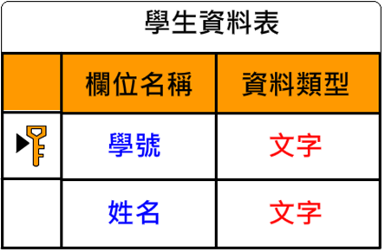
一、資料的定義(Data Define)
是指提供DBA建立「欄位名稱」、「資料類型」及相關的「限制條件」。
【圖解說明】

Slide 37
二、資料的操作(Data Manipulation)
是指提供使用者方便的存取資料。因此，它提供了四項功能，分別為：
(1)新增(INSERT)
(2)修改(UPDATE)
(3)刪除(DELETE)
(4)查詢(SELECT)
新增「學號」為S0004，「姓名」為李安同學的記錄到「學生資料表」中。

Slide 38
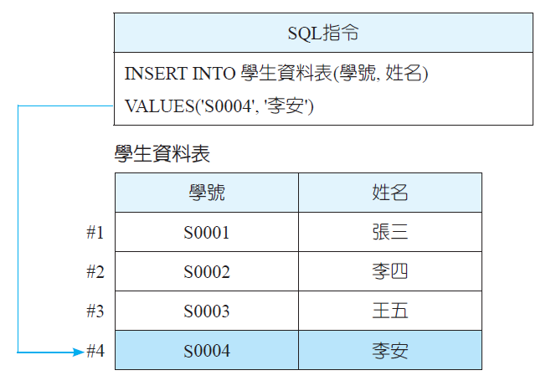

Slide 39
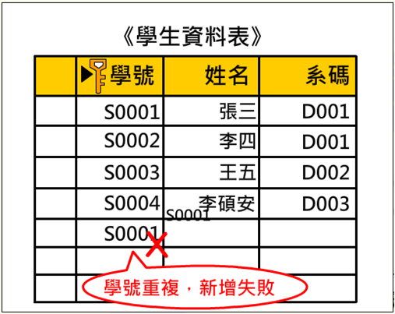
三、重複性的控制(Redundancy Control)
主要是為了達成「資料的一致性」及「節省儲存空間」。
【圖解說明】

Slide 40
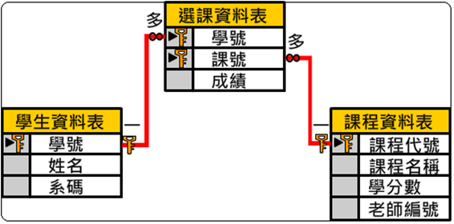
四、表示資料之間的複雜關係(Multi-Relationship)
是指DBMS必須要有能力來表示資料之間的複雜關係，基本上，有三種不同的關係，分別為： 1.一對一 2.一對多 3.多對多
【圖解說明】

Slide 41
五、實施完整性限制(Integrity Constraint)
是指用來規範關聯表中的資料在經過新增、修改及刪除之後，將錯誤或不合法的資料值存入「資料庫」中。
【圖解說明】

Slide 42
六、提供「備份」與「回復」的能力(Backup and Restore)
是指讓使用者能方便的「備份」或轉移資料庫內的資料，以防在系統毀損時，還能將資料「還原」回去，減少損失

Slide 43
6-3-3 常見的資料庫管理系統
目前市面上常見的資料庫管理系統，大部份都是以關聯式資料庫管理系統為主。

Slide 44
一、常見的商業資料庫系統：
1.SQL Server(企業使用)：微軟公司(Microsoft)所開發。
【使用對象】企業的資訊部門。
2.Access(個人使用)：微軟公司(Microsoft)所開發。
【使用對象】學校的教學上及個人使用，它屬於微軟Office系列中的一員。

Slide 45
3.DB2：是由IBM公司所開發。
4.Oracle：是由甲骨文公司（Oracle Corporation）所開發。
5.Sybase：是由賽貝斯公司所開發。
6.Informix：是由Informix公司所開發。

Slide 46
二、常見的免費資料庫系統：
1.MySQL：免費資料庫系統中最受歡迎的軟體。
2.MariaDB：MariaDB未來將取代MySQL。

Slide 47
6-4 資料庫的階層
資料庫的階層是有循序的關係，也就是由小到大的排列，其最小的單位是Bit（位元），而最大的單位則是DataBase（資料庫）。
資料依其單位的大小與相互關係分為幾個層次，說明如下：
Bit（位元）→Byte（位元組）→Field（資料欄）→Record（資料錄）→Table（資料表）→Data Base（資料庫）。如下圖所示：

Slide 48
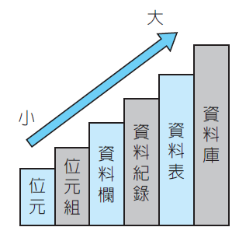

Slide 49
【說明】
資料庫是由許多資料表所組成，每一個資料表則由許多筆記錄所組成，每一筆記錄又以許多欄位組合而成，每一個欄位則存放著一筆資料。
資料庫中的每一個欄位，皆只能存放一筆資料，這些資料必須遵守著一定的結構標準來記錄各種訊息。例如：文字、數字或日期等格式，而在資料表中的欄位值也可能是空值（Null）。
除了從資料庫階層的觀點之外，我們可以從資料庫剖析圖來詳細說明。如下圖所示：

Slide 50
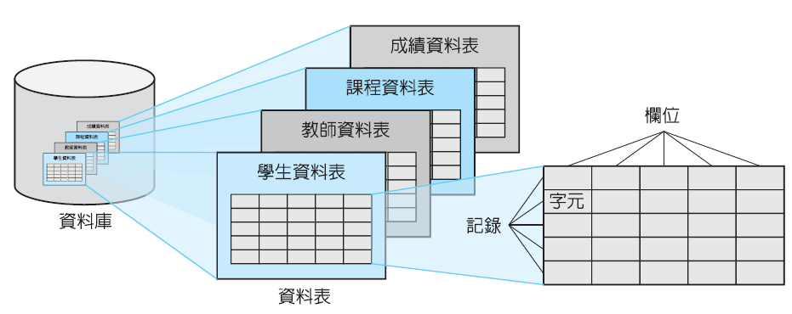

Slide 51
1.「資料庫(DataBase)」是由許多個「資料表」所組成的。
2.「資料表(Table)」則是由許多個「資料記錄」所組成的。
3.「資料記錄(Record)」是由好幾個「欄位」所組成。
4.「欄位(Field)」是由許多個「位元組」組成的。
綜合上述，我們再進一步來描述資料庫內各階層的內涵

Slide 52
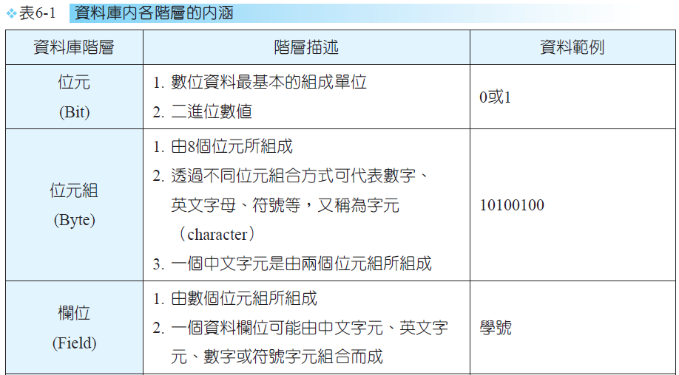
【資料庫內各階層的內涵】

Slide 53
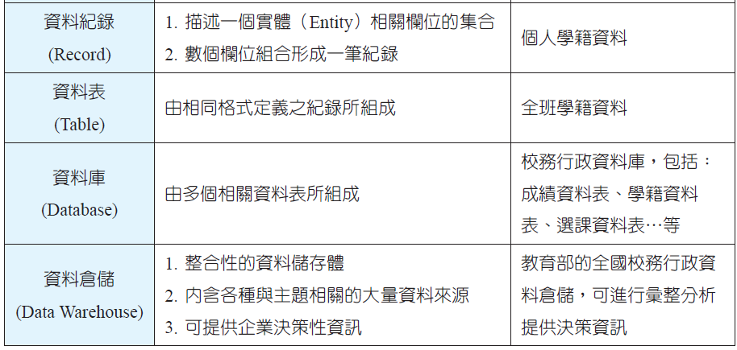
【資料庫內各階層的內涵】

Slide 54
6-5 資料庫的設計
一個功能完整及有效率的資訊系統，它的幕後最大工程，就是資料庫系統的協助。
因此，在設計資料庫時必須經過一連串有系統的規劃及設計。
但是，如果設計不良或設計過程沒有與使用者充份的溝通，最後設計出來的資料庫系統，必定是一個失敗的專案。
此時，將無法提供策略者正確的資訊，進而導致無法提昇企業競爭力。

Slide 55
資料庫設計程序
在開發資料庫系統時，首要的工作是先做資料庫的分析，在做資料庫分析工作時，需要先與使用者進行需求訪談的作業
藉著訪談的過程來了解使用者對資料庫的需求，以便讓系統設計者來設計企業所需要的資料庫。

Slide 56
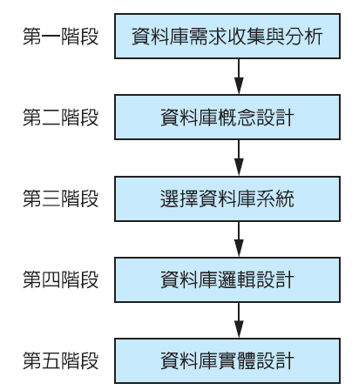
資料庫設計程序

Slide 57
1.資料庫需求收集與分析
【目的】是指用來收集及分析使用者的各種需求。
【方法】
(1)找出應用程式的使用者。
<一般使用者、管理者>
(2)使用者對現有作業之文件進行分析。
<人工作業時填寫的「輸入表格」及「輸出報表」>
(3)分析工作環境與作業需求。
<是否有網路連線的環境或輸入是否要利用自動輸入的條碼自動輸入或RFID掃瞄>
(4)進行問卷調查與訪談。
<事先上網查詢相關專案的問題或實地訪談來收集需求>

Slide 58
1.資料庫需求收集與分析
【分析工具】 <屬於「系統分析」的範疇>
1.常見有DFD(Data flow diagram)
2.HIPO(Hierarchical Input Process Output)等工具。

Slide 59
2.資料庫概念設計
【目的】描述資料庫的資料結構與內容。
【方法】概念綱目(Conceptual Schema)設計
<主要在檢查從第一個階段所收集的資料，利用ER模式產生一個與DBMS無關的資料庫綱要>

Slide 60
2.資料庫概念設計
【產出】概念綱目(Conceptual Schema)即實體關係圖(ERD)。
在需求訪談過程中，資料庫設計者會將使用者對資料的需求製作成規格書，這個規格書可以是用文字或符號來表達
然而，設計者會以雙方較容易了解的圖形符號形式的規格書來呈現，並輔助一些詳盡描述的說明文件。圖形符號的規格書有許多種方法表現
最常被使用的就是E-R圖(Entity Relationship Diagram，又稱實體關係圖)

Slide 61
3.選擇資料庫系統
經濟上可行性分析：
是指針對企業規模方面來分析，如果是大企業在開發資訊系統的經費較高時， 我們就可以提供功能完整的資料庫系統。例如：Oracle 或SQL Server。
但是，對於小企業可能會要求Free的資料庫管理系統。例如MySQL。

Slide 62
3.選擇資料庫系統
技術上可行性分析：
當大企業要使用Oracle資料庫管理系統時，則必須評估是否有DBA人才來設計與維護。
【目的】選擇最符合企業組織所需要的資料庫管理系統
【方法】利用可行性分析，包括經濟上及技術上之可行性。
【產出】可行性報告書

Slide 63
4.資料庫邏輯設計
在收集及分析使用者的各種需求並利用繪製成實體關係圖(ERD)(亦即概念資料模型)之後，接下來，就是要選擇用什麼「資料庫模型」來表達這些「概念資料模型」，也就是說，如何去設計資料庫，這個階段一般又稱為「資料庫邏輯設計」階段。
在這個階段中，我們必須要先決定用哪一種資料庫模型來表達我們先前所建立的ERD圖，資料庫模型的種類包括：階層式、網路式、關聯式及物件導向等資料模型。

Slide 64
4.資料庫邏輯設計
本章將以目前較普遍的關聯式資料模型來做為資料庫設計階段的資料表現。
【目的】
將「實體關聯圖(ERD)」轉換成「關聯式資料模型」
【方法】
1.資料庫正規化
2.ER圖轉換成對應表格的法則

Slide 65
4.資料庫邏輯設計
【產出】關聯表(DDL)
【說明】在邏輯設計階段中，只需考量
資料表之間的關聯性(1:1, 1:M, M:N)
正規化(第一階到第三階，最多到BCNF)
相關主鍵
外鍵
屬性
…

Slide 66
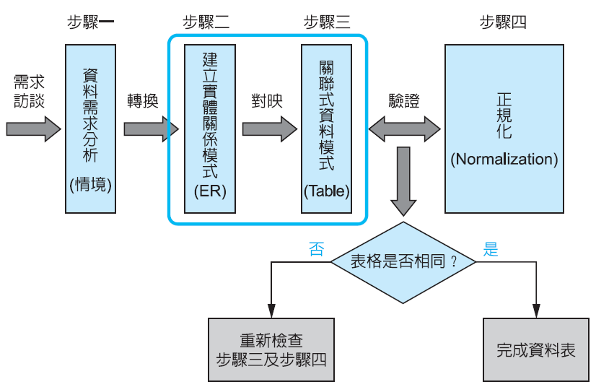
4.資料庫邏輯設計

Slide 67
【舉例】
下圖將「客戶」與「訂單」一對多關係的ER圖轉換成關聯式資料模型的表示方式，其中在多關係一方的「訂單」表中必須再加上「客戶編號」欄位(即所謂Foreign Key外來鍵)來連接單一關係的「客戶」表。
我們在關聯式資料模型的關聯表中，主鍵欄位會加上底線，而外來鍵欄位會加上虛線的底線。

Slide 68
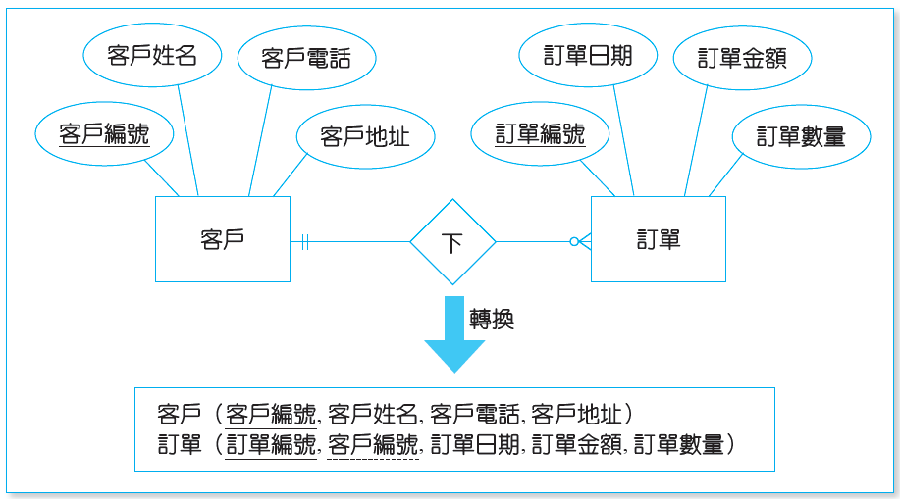

Slide 69
5.資料庫實體設計
【目的】描述儲存資料庫的實體規格，以及資料如何有效存取。
【方法】 SQL與程式語言結合
【產出】實體綱目(Physical Schema)亦即真正的記錄。
【說明】
資料庫邏輯設計雖然定義了資料結構(DDL)，實際上並沒有儲存任何資料，實體設計則必須要考量採用何種儲存檔案結構、儲取方法及儲存的輔助記憶體設備。

Slide 70
6-6 資料庫系統的架構
在前一章節中，我們完成「資料庫的設計」之後，接下來，就要決定用那一種資料庫系統的架構最有效率，亦即讓使用者方便來存取資料庫中的資料。
基本上，資料庫系統的架構可分為四種，如下所示：
1. 單機架構
2. 主從式架構(Client-Server)
3. 三層式架構(3-Tier)
4. 分散式架構(Distributed)

Slide 71
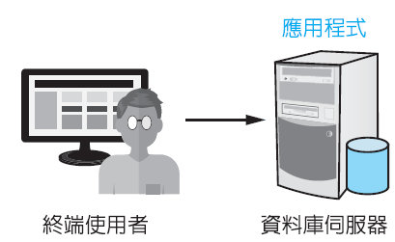
6-1 單機架構
【定義】是指資料庫系統與應用程式同時集中於同一台主機上執行。
【適用時機】沒有網路的環境或只有一台主機的情況。
【架構圖】

Slide 72
優缺點
【優點】資料保密(Data Security)性高。
【缺點】
1.資料庫系統不易與組織一起成長，亦即中大型公司無法適用(因為小公司逐漸成長為大公司時，其部門就會增加，而各個部門要使用相同的資料庫)。
2.資料無法分享。
3.容易造成資料的重複
如：「教務處」與「學務處」的學籍資料要獨立的輸入

Slide 73
6-2 主從式架構(Client-Server)
【定義】
是指資料庫系統獨立放在一台「資料庫伺服器」中，而使用者利用本機端的應用程式，並透過網路連接到後端的「資料庫伺服器」。
【適用時機】
區域性的網路環境，亦即公司內部的資訊系統的資料庫架構。

Slide 74
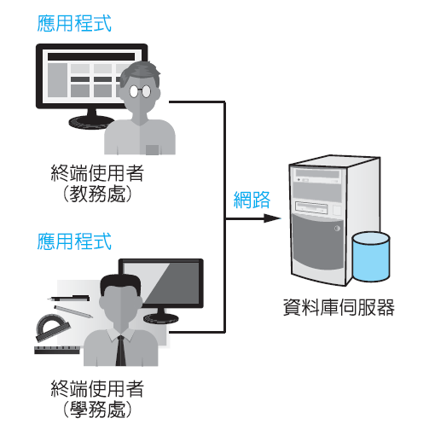
【架構圖】

Slide 75
【優點】
1.避免資料的重覆(Redundancy)：
亦即相同的資料，只要輸入一次即可。例如：學校只要建立「學籍資料」就可以同時提供給「教務處」與「學務處」的使用。
2.達成資料的一致性(Consistency)：
亦即透過資料集中管理，來避免資料重覆，進而達到資料的一致性。
3.達成資料共享(Data Sharing)：
亦即透過資料集中化的機制來分享給相關部門的使用者。

Slide 76
【缺點】
更新版本或修改時，必須要花費時間較長。
因為使用者的本機端的應用程式都必須要一一重新安裝。

Slide 77
6-3 三層式架構(3-Tier)
【定義】
是指資料庫系統獨立放在一台「資料庫伺服器」，並且應用程式也獨立放在一台「應用程式伺服器」
使用者只要使用瀏覽器就可以透過網際網路連接到「應用程式伺服器」，再透過網路連接到後端的「資料庫伺服器」來取存資料。

Slide 78
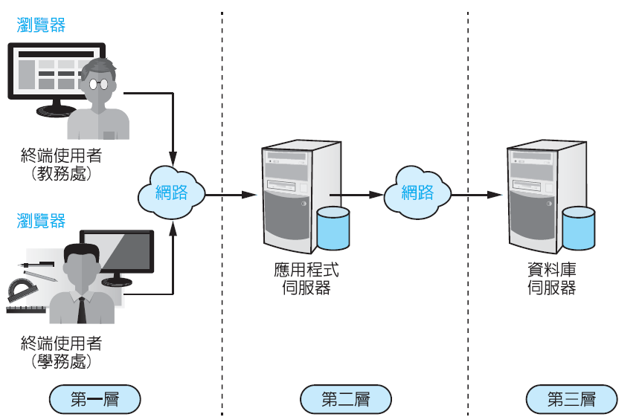
【架構圖】

Slide 79
【適用時機】
全域性的網路環境(網際網路)，亦即公司內部提供給外部使用者
來存取的資料庫架構。
【優點】除了「主從式架構」的優點之外，還具以下優點：
1.資料分享的範圍為全球性。
2.更新版本非常快速。因為只需更新「應用程式伺服器」即可。

Slide 80
【缺點】
1.伺服器的負荷加重。因為服務的對象是全球性的使用者。
2.安全性問題。因為服務的對象是全球性的使用者，因此，有可能成為網路駭客攻擊的對象。

Slide 81
6-4 分散式架構(Distributed)
【定義】
分散式架構是主從式架構的延伸，亦即當公司規模較大時，則各部門分佈於不同地區，因此，不同部門就會有自己的資料庫系統需求。
【適用時機】公司規模較大。

Slide 82
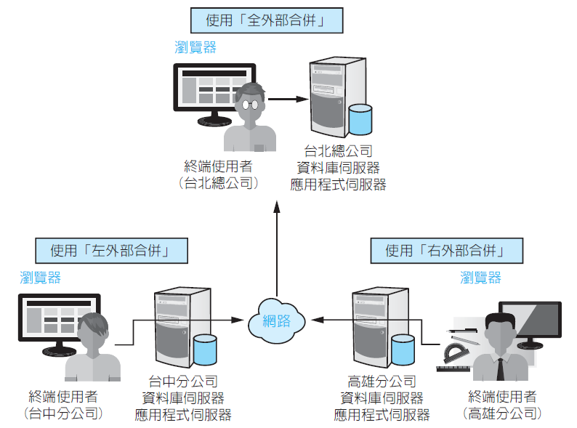
【架構圖】

Slide 83
【優點】
1.資料處理速度快，效率佳。
2.較不易因使用者增加而效率變慢。
3.達到資訊分享的目的。
4.適合分權式組識型態。
5.整合各種資料庫。
6.適應組織成長需要。
7.利用資訊分享來減少溝通成本。
8.平行處理以增加績效。
9.整合異質電腦系統(即不同廠牌，不同硬體)
10.減少主機的負荷。

Slide 84
【缺點】
資料分散存在，容易造成資料不一致的現象。

